Slide 1
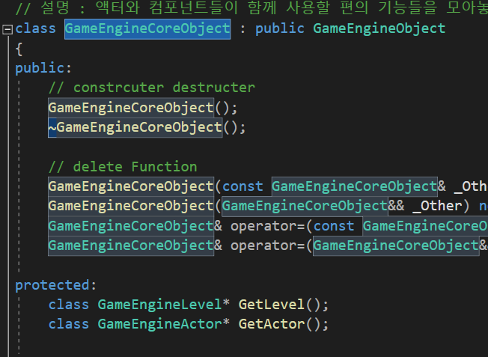
Component나 Actor는 자신을 가지고 있는 actor나 level 하기위해서 level을 알아야 한다.
Level는 개념은 말그대로 하나의 세상.

Slide 2


오브젝트 구조
결론적으로 보자면 GameEngineObject인데 용도를 구분해서 사용합니다.
Level은 세상
Actor는 구성원
Component는 구성원들의 역할과 기능이에요.
기능과 구성원들은 다수가 존재하거나 보유할 수 있다.
Level
Actor
Actor
Actor
Actor
Component
Component
Component
Component

Slide 3



랜더링은 구조가 다르다. 카메라가 어떤 랜더러들을 바라보고 추후에는 RenderUnit로 바뀌게 될거지만
지금은 일단 Renderer들이다.
Level
GameEngineCamera
GameEngineCamera
GameEngineCamera
Renderer
Renderer
Renderer
RenderUnit
RenderUnit
RenderUnit

Slide 4
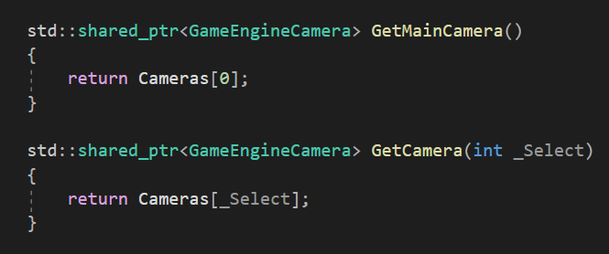
우리구조에서는 Renderer는 카메라에게 자신을 봐달라고 부탁해야하기 때문에
Level에게서 카메라를 얻어와야 한다.

Slide 5
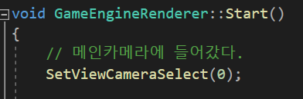
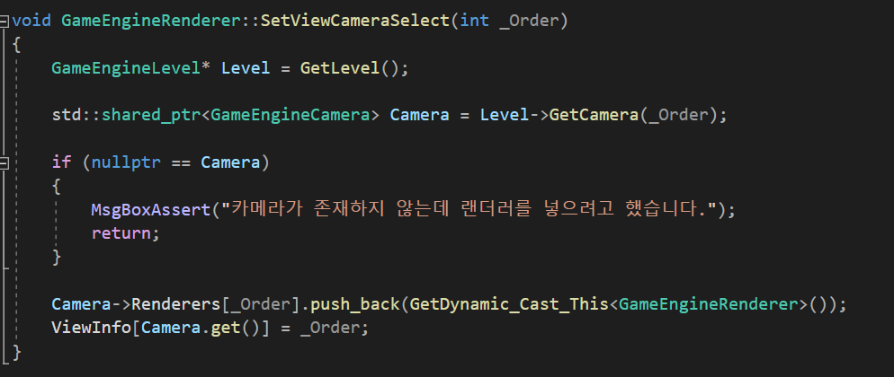
랜더러는 카메라를 얻어와서 날 봐줄 카메라를 선택해야 한다.
랜더러는 카메라를 얻어와서 그 카메라에 자신을 등록시킨다.

Slide 6
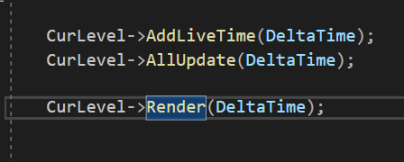
랜더링은 level의 업데이트가 끝나고 랜더단계에서 이루어진다.

Slide 7
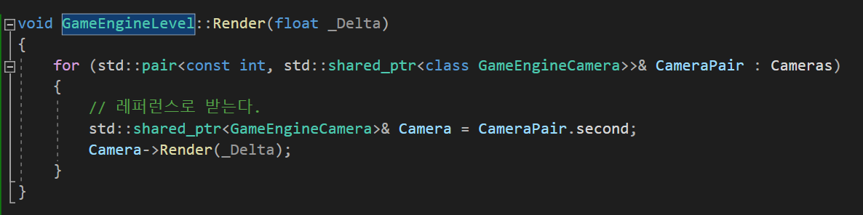
랜더링은 level의 업데이트가 끝나고 랜더단계에서 이루어진다.
카메라의 랜더를 다 돌려주는 것 뿐이다.

Slide 8
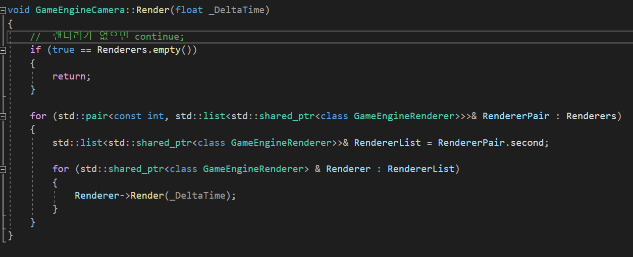
카메라는 그 랜더안에서 자기가 바라보고 있는 모든 랜더러의 Render를 호출해준다.

Slide 9
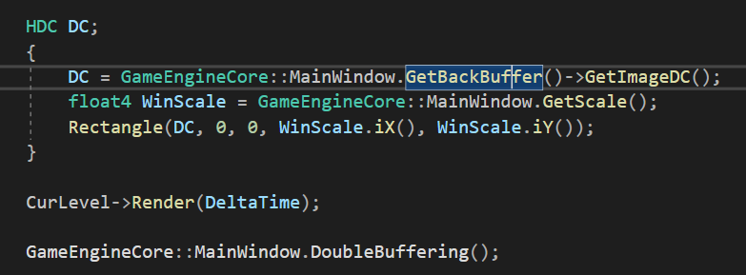
API식 랜더링은 해야 하니까. 위 아래에 옮긴다.

Slide 10
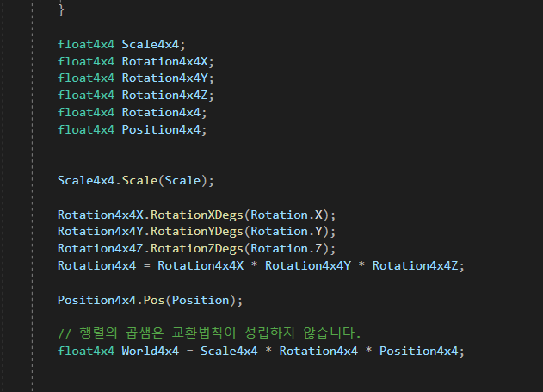
이 기능들을 담당할 오브젝트들을 흩어놓을 것이다.
트랜스폼 기능이 추가되기 시작할 것이다.

Slide 11
선생님은

